Slide 1
8. Bölüm kİmlİk
Amine GÖKBAŞ
15010733

Slide 2
Kimlik
Ergenlik bir kimlik bunalımı zamanıdır.

Slide 3
Bir Ergen Konusu Olarak Kimlik

Slide 4
Bir Ergen Konusu Olarak Kimlik
Kendimizde gördüğümüz, hissettiğimiz değişikler yaşam boyunca olur.

Slide 5
Bir Ergen Konusu Olarak Kimlik
Peki kimlikteki değişimler yaşam boyunca meydana geliyorsa neden kimlik gelişimiyle araştırmacılar ergenliğe bu kadar çok ilgi göstermişlerdir?

Slide 6
Bir Ergen Konusu Olarak Kimlik
Kimlik gelişimi karmaşık ve çok yönlüdür.

Slide 7
Benlik Kavramlarındaki Değişiklikler
-Ergenlikte Kişilik Boyutları

Slide 8
Benlik Kavramlarındaki Değişiklikler
‘’ERGENLİĞİN NORMALLİĞİ, ANORMALLİĞİDİR.’’ Anna Freud
Ergenlikte bireylerin kendilerini niteleme ve kendileri hakkında düşünme biçimlerinde –benlik kavramlarında– önemli değişiklikler oluşmaktadır.
Soyut, psikolojik, öz nitelendirmeler
Yapısal olarak daha ayırt edici ve daha iyi düzenlenmiş.
Tutarsız ve zıt özellikler.
Notes:
Daha ayırt edici: keyfim yerindeyse iyiyim gibi.

Slide 9
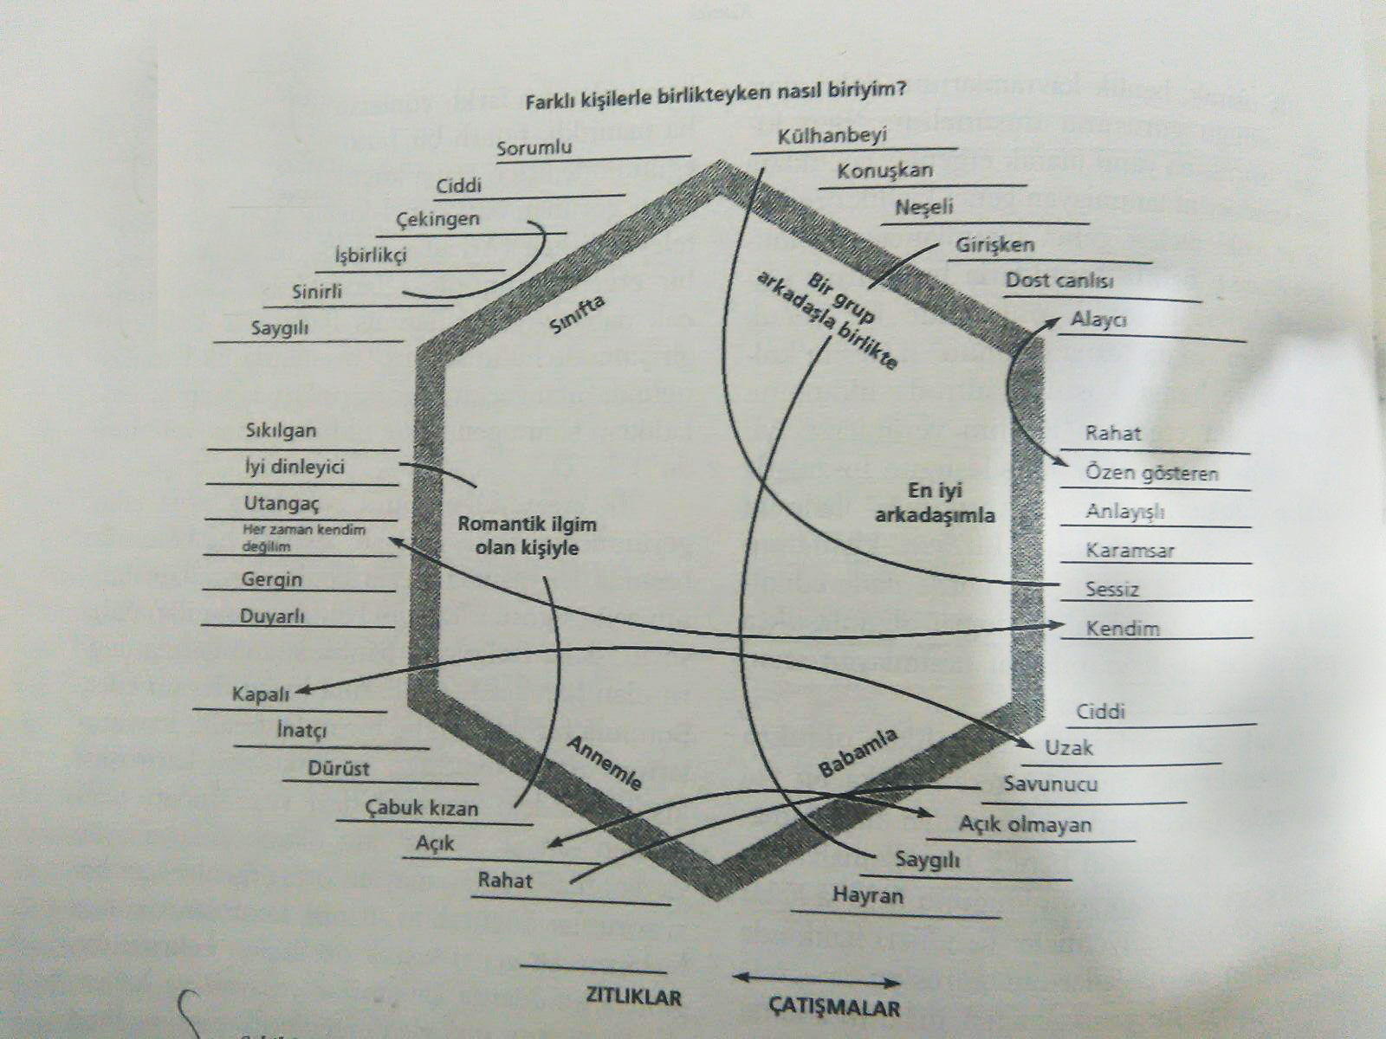
Notes:
15 yaşında bir kızın kendini tanımlaması. oklar
Susan Harter

Slide 10
Ergenlikte Kişilik Boyutları
‘’Ergenliğe giren kişi temel olarak oradan çıkanla aynıdır.’’
Boylamsal çalışmalar yaşamın başındaki mizaçla ergen kişiliği arasındaki güçlü bağları göstermektedir.
Notes:
Yeniden doğuş dönemi değildir.

Slide 11
Benlik Saygısındaki Değişiklikler
-Benlik Saygısında Cinsiyet, Sınıf ve Etnik Farklılıklar
-Yüksek Benlik Saygısının Öncülleri ve Sonuçları

Slide 12
Benlik Saygısındaki Değişiklikler
G.Stanley Hall’ün (1904) ergenliğin bir fırtına ve stres dönemi olduğunu ilk kez ileri sürdüğünden beri araştırmacılar yaşamın daha önceki ya da daha sonraki dönemlerine göre daha zor bir dönem olup olmadığını araştırmışlardır.

Slide 13
Benlik Saygısındaki Değişiklikler
Sosyolog Morris Rosenberg’e göre (1986) benlik saygısına ilişkin çalışmalara bakarak benlik algısının iki yönünü ayırmak önemlidir:
-Barometrik Benlik Saygısı
-Temel Benlik Saygısı

Slide 14
Benlik Saygısında Cinsiyet, Sınıf ve Etnik Farklılıklar
Tüm ergenlerde benlik saygısı aynı değişim derecelerini geçirmez.
Örneğin ilk ergenlikte kızların erkeklere göre benlik saygısı daha düşük, benlik bilinci dereceleri daha yüksek, benlik imgeleri daha sallantılıdır.
Peki neden?

Slide 15
Benlik Saygısında Cinsiyet, Sınıf ve Etnik Farklılıklar
Çünkü;
Fiziksel benlik saygısı ve akranlarca kabulüne ilişkin benlik saygısının özel önemiyle ilişkili olabilir.
Genç kızlar görünüşleri, çıkma ve akran kabülü konusunda erkeklerden daha endişeli.

Slide 16
Yüksek Benlik Saygısının Öncülleri ve Sonuçları
Yüksek ya da düşük benlik saygısına sahip olmak ergenleri belirli biçimlerde davranmaya itmekte midir?

Slide 17
Ergen Kimlik Bunalımı
-Erikson’un Kuramsal Çatısı
-Kimlik Dağınıklığına Karşı Kimlik
-Kimlik Gelişiminin Toplumsal Bağlamı
-Kimlik Bunalımını Çözmek
-Kimlik Gelişimindeki Sorunlar

Slide 18
Ergen Kimlik Bunalımı
Ergenin kimlik bunalımı çevresinde geçen romanlar

Slide 19
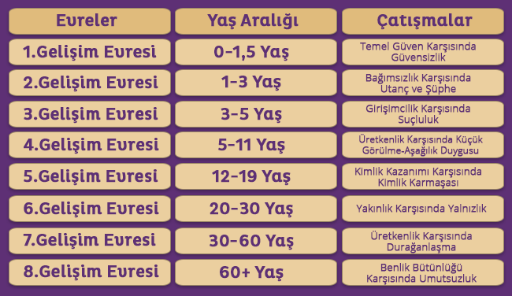
Erikson’un Kimlik Çatısı

Slide 20
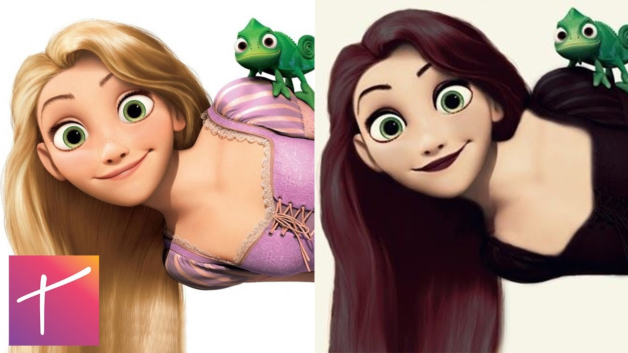
Kimlik Gelişiminin Toplumsal Bağlamı
Psikososyal Moratoryum: Erikson’a göre modern toplumda kimlik gelişiminde doğal olan karışıklıklar psikosoyal moratoryum için gereksinimi yaratmıştır.
Ergenlikte genç insanın kendini keşfetme uğraşını sınırlandırabilen zorlamalara ve aşırı sorumluluklara bir kısa aradır.

Slide 21
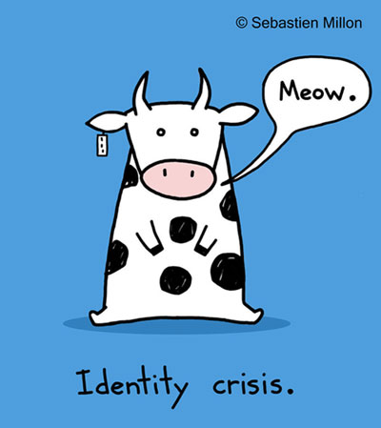
Kimlik Bunalımını Çözmek
Tutarlı bir kimlik duygusunu oluşturmak uzun bir süreçtir…

Slide 22
Kimlik Gelişimindeki Sorunlar
3 tür sorun Erikson’un ilgisini çekmiştir:
Dağınık Kimlik
İpotekli Kimlik
Ters Kimlik

Slide 23
Kimlik Gelişiminin Araştırılması
-Ergenin Kimlik Statüsünü Belirlemek
-Zaman içinde Kimliğin Gelişimini İncelemek
-Kimlik Statüsündeki Değişiklikler

Slide 24
Ergenin Kimlik Statüsünü Belirlemek
1.Başarılı Kimlik
Birey tutarlı bir kimlik duygusunu oluşturmuştur yani bunalım deneyimleme döneminden sonra kesin kararlarını vermektedir.
2.Moratoryum Kimlik
Birey bunalım ve deneyimleme döneminin ortasındadır.
3.Tekli Kimlik
Birey bunalım ya da deneyimleme dönemini yaşamaksızın kesin kararlarını vermektedir.
4.Dağınık Kimlik
Bireyin kesin bağlanmaları yoktur ve onları oluşturmak için çabalamamaktadır.

Slide 25
Etnik Kimliğin Gelişimi
-Etnik Kimliğin Gelişim Süreci
-Etnik Kimliğe Alternatif Yöntemler

Slide 26
Etnik Kimliğin Gelişimi
Bütün bireyler için ancak özellikle beyaz çoğunluğun parçası olmayanlar için etnik kimlik duygusunu genel kişisel kimlik duygusuyla bütünleştirmek büyük olasılıkla ileri ergenliğin önemli bir işidir, belki de tutarlı bir mesleki, ideolojik ya da kişilerarası kimlik kadar önemlidir.

Slide 27
Etnik Kimliğe Alternatif Yöntemler
Psikolog Jean Phinney ve arkadaşlarına göre azınlık gençler kendi etnikleriyle ilgilenmek için kendilerine açık olan 4 olasılığa sahiptir.
Özümleme
Marjinallik
Ayrılmaİki Kültürlük

Slide 28
Etnik Kimliğe Alternatif Yöntemler
İki kültürle özdeşleşmenin iki boyutlu modeli. (Phinney, Devich-Nawworra, Dupont, Estnada ve Onwughala, 1974)
Çoğunluk Grupla Özdeşleşme | Etnik Grupla Özdeşleşme
 | Güçlü | Zayıf
Güçlü | İkikültürlülük | Özümleme
Zayıf | Ayrılma | Marjinal

Slide 29
Toplumsal Cinsiyet Rolü Gelişimi
-Ergenlikte Toplumsal Cinsiyet Rolü Toplumsallaşması
-Erkeksilik, Kadınsılık ve Androjenlik

Slide 30
-Eğitimde Toplumsal Cinsiyet Eşitliği

